Slide 1
ИТ-инфраструктура предприятия
Лекция 11
Подходы к определению архитектуры ИС.
Виды архитектур ИС предприятия.
Хорошева Е.Р.,
профессор кафедры ИСПИ

Slide 2
Термин «архитектура системы»
Российские стандарты не используют термин и не определяют понятие архитектуры автоматизированной системы (АС).
Однако в структуре стадий и этапов процесса создания АС, которые определяются ГОСТ 34.601. «Информационная технология. Комплекс стандартов на автоматизированные системы. Автоматизированные системы. Стадии создания», необходимость в синтезе структуры системы появляется уже на стадии разработки концепции АС, а затем присутствует на стадии формирования технического задания на создание системы.
На этих стадиях структуру АС можно отождествлять с архитектурой АС, что обычно и делается в реальной практике.

Slide 3
В зарубежных стандартах и методологиях присутствует большое количество различных вариантов определений термина (понятия) «архитектура системы»:
A. Zachman, “A framework for Information Systems Architecture”. IBM Systems Journal, Vol. 26, No. 3, 1987.
ANSI/IEEE Std 1471-2000, Recommended Practice for Architectural Description of Software-Intensive Systems.
Control Objectives for Information and related Technology (COBIT 4.0). IT Governance Institute (ITGI), www.itgi.org, 2005.
FEA Consolidated Reference Model Document, May 2005.
IEEE Recommended Practice for Architectural Description, Draft 3.0 of IEEE P1471, May 1998.
ISO 35.100. «Open systems interconnection».
ISO-15704, Industrial automation systems – Requirements for enterprise-reference architectures and methodologies. August 20, 1999.
OMG Unified Modeling Language (UML) Specification, March 2003 Version 1.5.
Rational Unified Process, www.ibm.com.
.

Slide 4
Термин ИС
Информационная система - совокупность содержащейся в базах данных информации и обеспечивающих ее обработку информационных технологий и технических средств (Федеральный закон от 27 июля 2006 г. №149-ФЗ «Об информации, информационных технологиях и о защите информации» (ред. действ. с 01.10.2023): https://docs.cntd.ru/document/901990051)

Slide 5

Термин АС – автоматизированная система
Автоматизированная система; AC: Система, состоящая из персонала и комплекса средств автоматизации его деятельности, реализующая информационную технологию выполнения установленных функций.
(ГОСТ 34.003-90 «Информационная технология. Комплекс стандартов на автоматизированные системы. Автоматизированные системы. Термины и определения»: https://protect.gost.ru/document.aspx?control=7&id=137473)
ГОСТ 34.602-2020 «Информационная технология. Комплекс стандартов на автоматизированные системы. Техническое задание на создание автоматизированной системы». https://protect.gost.ru/document1.aspx?control=31&id=241754
https://www.rst.gov.ru/portal/gost//home/standarts

Slide 6
Термин АИС - Автоматизированная информационная система
Автоматизированная информационная система (АИС) — совокупность программно-аппаратных средств, предназначенных для автоматизации деятельности, связанной с хранением, передачей и обработкой информации: https://dic.academic.ru/dic.nsf/ruwiki/334809
АИС являются с одной стороны, разновидностью информационных систем (ИС), с другой –
автоматизированных систем (АС), вследствие чего их часто называют ИС или АС.
АИС может быть определена как комплекс автоматизированных информационных технологий, предназначенных для информационного обслуживания – организованного непрерывного технологического процесса подготовки и выдачи потребителям научной, управленческой и др. информации, используемой для принятия решений, в соответствии с нуждами для поддержания эффективной деятельности.

Slide 7
Все эти варианты определений вместе дополняют друг друга и фиксируют следующие существенные аспекты в понимании автоматизированных информационных систем:
Целевой аспект: реализация процессов сбора, обработки, накопления, хранения, поиска и распространения информации в различных сферах деятельности (управление, проектирование, производство и т.д.) или в их сочетаниях;
Структурный аспект: комплексирование (т.е. объединение в комплексы) разнородных компонентов системы – программных, информационных, аппаратных, документов, пользователей;
Функциональный аспект: реализация информационной технологии в виде определенной последовательности информационно связанных функций, задач или процедур, выполняемых в автоматизированном (интерактивном) или автоматическом режимах.

Slide 8
АИС представляет собой организационно-техническую систему, которая:
а) предназначена для реализации процессов сбора, обработки, накопления, хранения, поиска и распространения информации в какой-либо сфере деятельности (управление, проектирование, производство и т.д.) или в их сочетаниях на основе применения компьютерных информационных технологий;
б) строится из:
комплекса средств автоматизации (программных, информационных и технических средств),
множества правовых, организационных, методических и технических документов,
пользователей-специалистов, применяющих эти средства и документы в своей профессиональной деятельности;
в) выполняет определенное множество информационно связанных функций, задач или процедур (управленческих, проектных, производственных и т.д.) в автоматизированном (интерактивном) или автоматическом режимах.

Slide 9
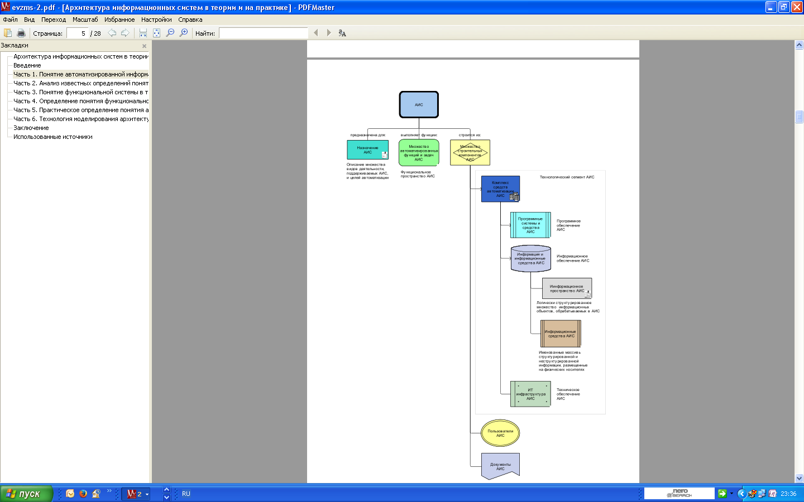
ARIS-модель определения понятия «Автоматизированная информационная система»

Slide 10
Архитектура - это организационная структура системы. (IEEE Std. 610.12-1990).
Архитектура - это концептуальное описание структуры системы, включающее описание элементов системы, их взаимодействия и внешних свойств (David McAfee).

Slide 11
Архитектура информационной системы - концепция, определяющая модель, структуру, выполняемые функции и взаимосвязь компонентов информационной системы.
Архитектура информационной системы - абстрактное понятие, определяющее из каких составных частей (элементов, компонент) состоит приложение и как эти части между собой взаимодействуют.
Под составными частями (элементами, компонентами) приложения обычно понимаются программы или программные модули выполняющие отдельные, относительно изолированные задачи.

Slide 12
Отечественные стандарты и руководящие документы не используют термин «архитектура системы», но в них определяются:
виды структур АС – функциональная, техническая, организационная, программная, информационная;
основные структурные компоненты АС – пользователи и комплекс средств автоматизации ;
виды обеспечения АС – программное, информационное, техническое, организационное, методическое, математическое, лингвистическое, правовое и др.;
необходимость выделения структуры функциональных систем и подсистем АС, описания состава и характеристик автоматизируемых функций и задач АС.
ГОСТ 34.003-90 «Информационная технология. Комплекс стандартов на автоматизированные системы. Автоматизированные системы. Термины и определения»: https://protect.gost.ru/document.aspx?control=7&id=137473
ГОСТ 34.602-2020 «Информационная технология. Комплекс стандартов на автоматизированные системы. Техническое задание на создание автоматизированной системы»: https://protect.gost.ru/document1.aspx?control=31&id=241754
См: https://www.gostinfo.ru/InformationOfStandardization/Details/2906

Slide 13
Международные стандарты и руководящие документы:
1. Control Objectives for Information and related Technology (COBIT, 5-е издание, 2012.):
https://quadrosoft.by/images/pdf/baza_znanij/Cobit-5_frm_rus_0813.pdf
В COBIT не определяется и не используется термин «архитектура системы», но определяется и используется термин «ИТ архитектура»:
IT architecture – An integrated framework for evolving or maintaining existing IT and acquiring new IT to achieve the enterprise’s strategic and business goals.
ИТ архитектура – интегрированная структура для развития и поддержки существующих и приобретаемых новых информационных технологий, обеспечивающих выполнение стратегии и достижение бизнес-целей предприятия.

Slide 14
Кроме того, в COBIT определяется и используется термин «ИТ ресурсы» для обозначения компонентов, из которых строится информационная система.
The IT resources identified in C OBI T can be defined as follows:
Applications are the automated user systems and manual procedures that process the information;
Information is the data in all their forms input, processed and output by the information systems, in whatever form is used by the business;
Infrastructure is the technology and facilities (hardware, operating systems, database management systems, networking, multimedia, etc., and the environment that houses and supports them) that enable the processing of the applications;
People are the personnel required to plan, organise, acquire, implement, deliver, support, monitor and evaluate the information systems and services. They may be internal, outsourced or contracted as required.
ИТ ресурсы – это:
Приложения – пользовательские программные системы, автоматизирующие обработку информации;
Информация – бизнес-данные в формах ввода, обработки и вывода их информационными системами;
Инфраструктура – технологии и оборудование (аппаратные вычислительные и коммуникационные средства, операционные системы, системы управления базами данных, средства мультимедиа, сооружения в которых установлены эти средства, инженерное оборудование мест инсталляции этих средств), делающие возможным функционирование приложений;
Персонал – люди (специалисты), требующиеся для планирования, организации, приобретения, установки, эксплуатации и развития информационных систем и сервисов, нанимаемые по контрактам или используемые как внешний ресурс (аутсорсинг).

Slide 15
2. IEEE Recommended Practice for Architectural Description, Draft 3.0 of IEEE P1471, May 1998:
Architecture is the highest-level concept of a system in its environment.
Архитектура – высокоуровневая концепция системы, учитывающая ее окружение.
3. ISO-15704, Industrial automation systems – Requirements for enterprise-reference architectures and methodologies. August 20, 1999:
Архитектура системы – описание (модель) основного расположения и взаимосвязей частей системы (физического либо концептуального объекта или сущности).
4. ANSI/IEEE Std 1471-2000, Recommended Practice for Architectural Description of Software-Intensive Systems:
Architecture is the fundamental organization of a system, embodied in its components, their relationships to each other and the environment, and the principles governing its design and evolution.
Архитектура – фундаментальная организация системы, заключенная в своих компонентах, в их взаимоотношениях, в окружении, а также принципы, определяющие проектирование, создание и развитие системы.

Slide 16
5. OMG Unified Modeling Language (UML) Specification, March 2003 Version 1.5:
Аrchitecture – the organizational structure and associated behavior of a system. An architecture can be recursively decomposed into parts that interact through interfaces, relationships that connect parts, and constraints for assembling parts. Parts that interact through interfaces include classes, components and subsystems.
Архитектура – организационная структура и связанное с этой структурой поведение
системы.
Архитектура декомпозируется:
на части системы, взаимодействующие через интерфейсы,
на отношения между частями системы,
на условия компоновки структур системы из ее частей.
Части системы, взаимодействующие через интерфейсы, включают классы, компоненты и подсистемы.

Slide 17
6. Rational Unified Process (www.ibm.com):
The Architecture of a Software System is the organization or structure of the system's significant components interacting through interfaces, with components composed of successively smaller components and interfaces.
Архитектура программной системы – организация или структура взаимодействия
основных компонентов системы через интерфейсы, в том числе взаимодействия с
компонентами, составленными из более мелких частей и интерфейсов.
Архитектура программной системы представляется в RUP множеством из следующих пяти архитектурных точек зрения, которые соответствуют основным элементам в соответствующих моделях:
The Use-Cases View – структура вариантов использования системы;
The Logical View – декомпозиция системы на классы и функциональные подсистемы;
The Implementation View – структура программной реализации системы;
The Process View – структура объединения подсистем и процессов;
The Deployment View – структура физического распределения компонентов программной системы по аппаратным средствам.

Slide 18
7.Кратчен Филипп. Введение в RUP. 2-е изд.: Пер. с англ. – М.: Издательский дом
«Вильямс», 2002:
Создание архитектуры – это создание неподдерживаемого документа, состоящего из нескольких диаграмм, на которых прямоугольниками и стрелочками грубо отражена семантика процесса, понять которую могут только создатели архитектуры. Не существует общепринятого способа представления архитектуры.
8. На сайте американской организации «Software Engineering Institute» собрано
более 150 определений архитектуры программных систем.

Slide 19
9. The Zachman Institute for Framework Advancement (www.zifa.com):
В методологии Дж. Захмана архитектура предприятия (информационной системы)
представляется в виде структурированного набора моделей («The Zachman Framework»,
или «Framework for information systems architecture»), которые отражают различные
содержательные точки зрения на структуру предприятия (системы) того круга лиц,
которые вовлечены в его (ее) создание и развитие – собственника, менеджеров,
проектировщика, конструкторов, субподрядчиков, пользователей. При этом различные
точки зрения обращаются на различные структурные аспекты предприятия (системы) –
структура данных, функции, сетевая инфраструктура, организация, время, мотивация.
10. Энциклопедический словарь по информатике. Международный центр научной и
технической информации» (www.icsti.su):
Архитектура – концепция, определяющая структуру и взаимосвязь компонентов сложного
объекта.
11. WWW.GLOSSARY.RU:
Архитектура информационной системы – концепция, определяющая модель, структуру,
выполняемые функции и взаимосвязь компонентов информационной системы.

Slide 20
12. В западных странах (США, Канаде, Великобритании и др.) признана и практически используется методология «архитектуры предприятия» (www.enterprise-architecture.info) для управления развитием и функционированием государственных организаций и предприятий с использованием информационных технологий.
Кроме этого, в США используется правительственная методология и практика по управлению информатизацией органов государственной власти и государственных предприятий – «Federal Enterprise Architecture».
Методология «FEA» базируется на множестве взаимоувязанных референтных моделях, которые охватывают все структурные аспекты предприятия (учреждения), в том числе его информационной системы: структуру и функции деятельности, структуру программных и технических средств, структуру обрабатываемой информации.

Slide 21
Выводы
Термин (понятие) «архитектура системы»:
в действующих российских стандартах не определяется и не используется. Но в современной отечественной практике использование этого термина распространено очень широко;
в зарубежных стандартах и методологиях либо не определяется и не используется, либо используется без определения, либо используется, но его определения являются нестрогими и неполными.

Slide 22
Понятие «Архитектура АИС» отражает следующие свойства автоматизированных информационных систем:
1. Онтологическое структурное свойство:
Автоматизированные информационные системы обладают многоаспектной структурируемостью и в соответствии с этим имеют следующие виды структур:
а) Компонентную строительную структуру, включающую:
программную структуру;
информационную структуру;
техническую структуру;
композиционную структуру;
организационную структуру;
территориальную структуру;
б) Функциональную структуру, включающую:
структуру множества автоматизируемых прикладных функций и задач;
структуру функциональных систем и подсистем;
структуру потоков обмена информацией;
структуру интеграции приложений (или Web-сервисов) и данных;
структуру ИТ-сервисов по модели ITIL/ITSM.

Slide 23
2. Гносеологические свойства:
Свойство I. Понятие (термин) «Архитектура АИС» является синонимом термина «Структура АИС» и используется для отражения сложного многоаспектного характера структуры АИС.
Виды структуры системы, соответствующие различным аспектам, представляются в практических задачах анализа и синтеза систем как следующие виды архитектуры:
а) Логическая архитектура АИС, включающая:
базовое (основополагающее) определение системы – исходная макроструктура базовых компонентов системы по ее определению;
назначение системы – структуру видов деятельности, поддерживаемых системой, и целей (показателей) их автоматизации;
б) Строительная архитектура АИС, включающая:
программную архитектуру АИС;
информационную архитектуру АИС;
техническую архитектуру АИС;
композиционную архитектуру АИС, или архитектуру КСА;
организационную архитектуру АИС;
территориальную архитектуру АИС;

Slide 24
в) Функциональная архитектура АИС, включающая:
структуру функционального пространства АИС;
структуру функциональных систем в АИС;
структуру интеграции приложений и данных в АИС;
структуру информационного обмена в АИС;
структуру ИТ-сервисов АИС по модели ITIL/ITSM;
г) Хронологическая архитектура (план-схема) создания/модернизации АИС.
Свойство II. В задачах анализа и синтеза автоматизированных информационных систем структура систем наилучшим образом познается при их логико-графическом моделировании.

Slide 25
ЛИТЕРАТУРА
Дубенецкий В.А., Водяхо А.И., Советов Б.Я. Архитектура информационных систем. Учебник для вузов. Изд. Академия, 2012.
Трутнев Д. Р. Архитектуры информационных систем. Основы проектирования: Учебное пособие. – СПб.: НИУ ИТМО, 2012
Р. И. Макаров, Е. Р. Хорошева Методология проектирования информационных систем: Учебное пособие / Владим. гос. ун-т. Владимир, 2008.
Сафронов А.А., Давлеткиреева Л.З., Макашова В.Н. Сравнительный анализ методологий построения архитектуры предприятий // Современная техника и технологии. 2014. № 1 [Электронный ресурс]. URL: https://technology.snauka.ru/2014/01/2721
Лепило, Н. Н. ИТ-инфраструктура предприятия : учебное пособие / Н. Н. Лепило. — Алчевск : ГОУ ВПО ЛНР «ДонГТУ», 2020. — 194 c.: https://www.iprbookshop.ru/122682.html

